Slide 1
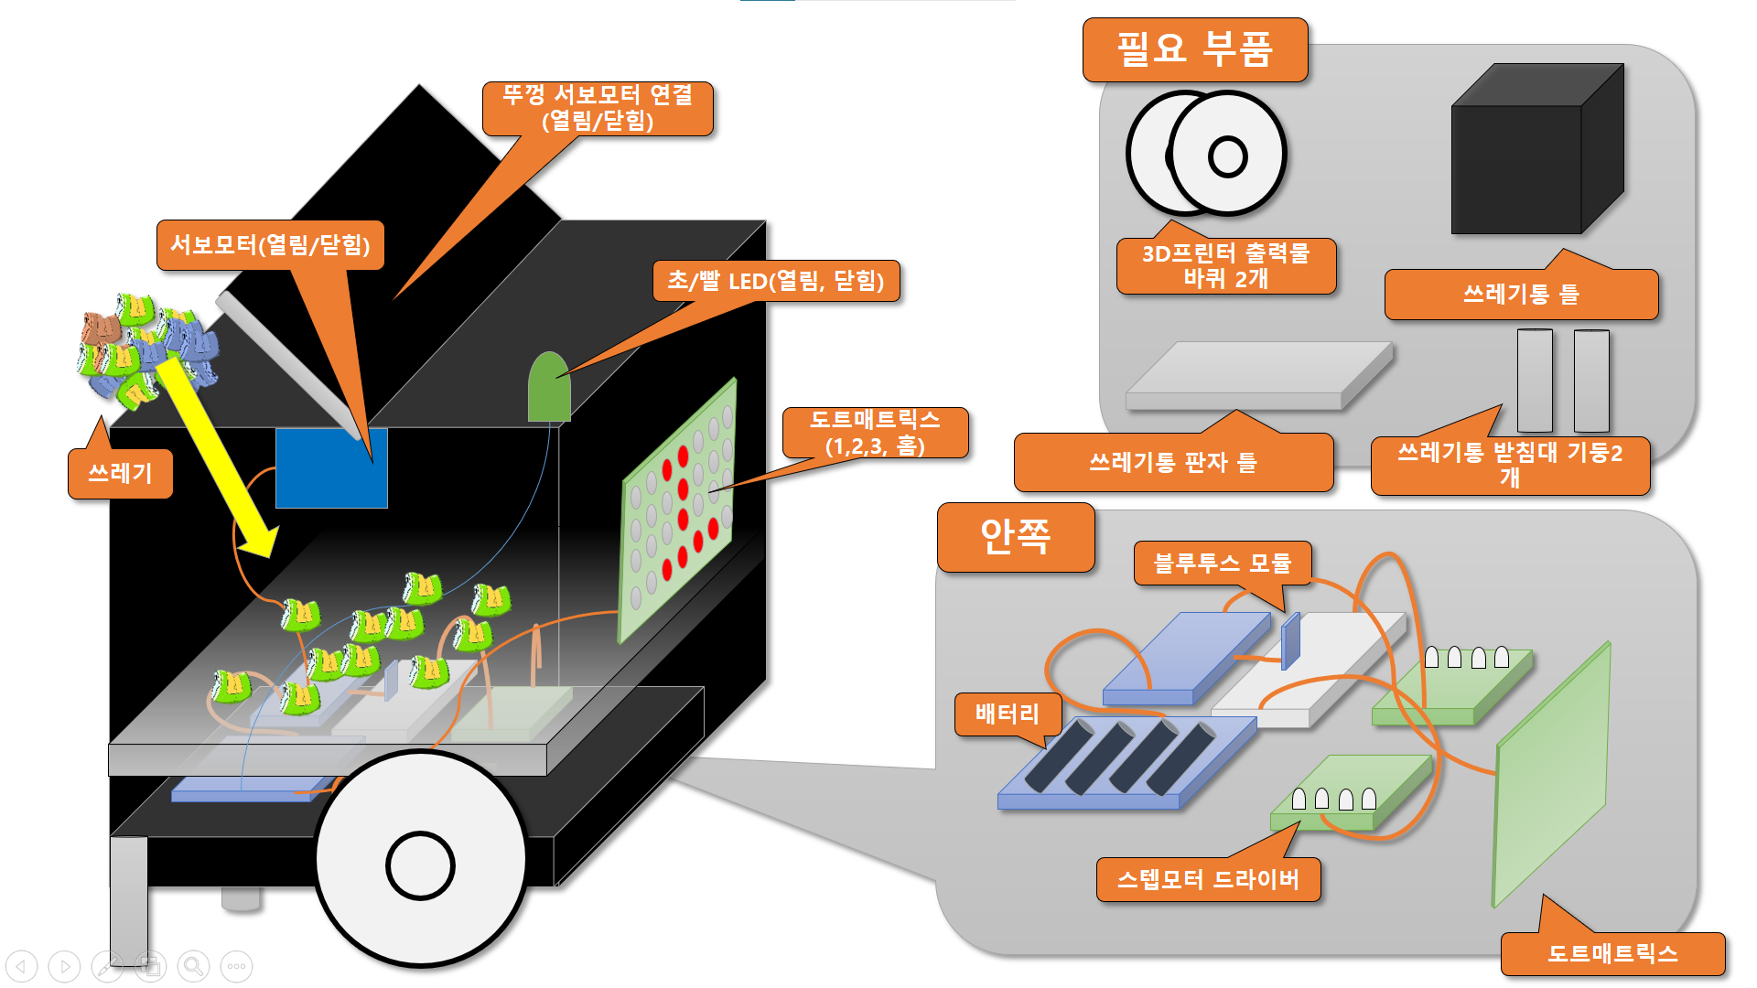
H06
1. 이동 기능: 각 반마다 단말기를 설치 한 뒤, 앱에 달려있는 호출 버튼을 눌러 T-BOT 호출하면 스탭모터를 활용한 바퀴를 이용해 T-BOT을 호출한 반으로 이동할 수 있습니다.
2. 뚜껑 제어: 호출한 T-BOT이 도착하면 단말기에 있는 뚜껑 열림/닫힘 버튼을 누르면 뚜껑에 달린 서보모터를 이용해 자동으로 뚜껑을 열고 닫을 수 있습니다.
3. 상태 표시: RGB LED를 활용하여 T-BOT에 달려있는 뚜껑이 열려 있으면 초록불, 닫혀 있으면 빨간불로 나타낼 수 있습니다.
4. 호출 표시: 정면에 달린 8*8도트매트릭스를 활용하여 이동/도착중인 반을 시작적으로 표시해 호출하지 않은 반에서도 확인 할 수 있습니다.
T-BOT
- 앱 설명 -
1. 안드로이드 앱 스튜디오 사용
(실제 화면과 다를 수 있음)
2. (1~6)번호를 누르면
각 번호에 맞는 반으로 이동
3. Home: 지정된 홈으로 이동
4. Open/close : Open 버튼을 눌렀을 때 Close 버튼으로 전환된다.
T-BOT
1
2
3
7. 모두를 위한 깨끗한 에너지
4
5
6
Open
home
Close
Open
내부적 상황: 학생들이 쓰레기를 제대로 분리배출하지 못 하는 상황에서 원래 쓰레기통은 각 반마다 하나씩 배치 되어있지만, 움직이는 쓰레기통이 있다면 일일이 분리 배출을 하여 쓰레기장 까지 가지 않아도 되고, 학생들이 분리수거를 제대로 못 하는 상황에서 쓰레기 분리수거를 제대로 할 수 있도록 만들 수 있습니다.
외부적 상황: 외부적으로 보았을 때, 전국적으로 분리배출이 이루어지지 않아 환경오염이 심해지고 있는 상황입니다. 이에 T-BOT 을 활용한다면 환경오염을 막을 수 있습니다. 움직이는 쓰레기통은 세련된 디자인과 LED 화면으로 분리수거 안내를 제공하며, 효율적인 쓰레기 처리와 사용자 편의성을 높일 수 있습니다. 또한, 블루투스 연결을 통해 사용자는 쓰레기를 편리하게 분리배출 할 수 있고 관리자 또한 효율적으로 관리할 수 있습니다. 이를 통해 움직이는 쓰레기통은 분리배출 개선과 모두를 위한 깨끗한 에너지를 만들 수 있는 도움이 되겠습니다.
연결
Home
1
2
3
학생들: 쓰레기통 호출의 편리성과 환경 보호에 대한 인식 향상
교사들: 교실 청결 유지 및 환경 교육 지원
학교 관리진: 효율적인 쓰레기 수거 및 관리
학교와 같이 긴 복도가 있는 건물에서 쓰레기를 버리기 위한 시간을 줄일 수 있습니다. 또한 캔이나 플라스틱과 같은 다양한 쓰레기 유형에 대응하는 기능을 추가하여 더욱 세부적인 분리수거가 가능하도록 발전시킬 수 있습니다. 그리고 추후에 태양광 배터리를 부착하여 복도에서 들어오는 햇빛으로 충전하는 친환경 에너지를 활용하는 제품이 될 수 있습니다.

